Slide 1

海外体系介绍
信息分类 | 培训课件 | 涉密等级 | 内部公开
责任机构 | 海外市场部 | 负责人 | 胡怀班
起草人 | 张国权 | 创建时间 | 2017-5-24
授权范围 | 宇通集团全体员工 | 涉密截止时间 | —

Slide 2
目录
第一部分 海外市场价值及宇通海外竞争力表现
第二部分 海外体系发展历程及组织架构介绍
第三部分 未来发展目标与规划

Slide 3
目录
第一部分 海外市场价值及宇通海外竞争力表现
1.1 对外贸易价值及政策支持
1.2 宇通海外在行业中的竞争力表现

Slide 4
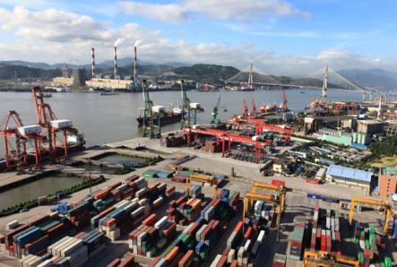
1.1 对外贸易价值及政策支持（1/2）
对外贸易是中国经济增长的重要源泉。
对外贸易、投资和消费一起构成中国经济三驾马车。2016年，外贸对我国经济增长的贡献率大约为12.3%，带动数以亿计的就业岗位。
客车出口价值
 开拓市场，为企业创造收益，为国家创造外汇；
 对标国际一流品牌，引进高端产品技术；
 自我挑战与能力提升，提升生产、制造、工艺、管理等水平。
Notes:
1、首先介绍海外销售与国内销售的异同（同：以我为主，销售产品；异：贸易形式复杂性）
2、引出对外贸易的介绍：对外贸易不仅把商品生产发展很高的国家互相联系起来，而且通过对外贸易使生产发展水平低的国家和地区也加入到交换领域中来，使作为一般等价物的货币深入到他们的经济生活中，使这些国家和民族的劳动产品日益具有商品和交换价值的性质。通过对外贸易，参与国际分工，节约社会劳动，不但使各国的资源得到最充分的利用，而且还可以保证社会再生产顺利进行，加速社会扩大再生产的实现。
3、中国客车发展、地位：1957年，第一辆国产客车诞生。到现在，中国客车工业已经走过了50多年的风雨历程。中国客车工业从无到有、由小到大，已经成为世界客车大国，创造了令世界瞩目的成就，掌握了客车产业发展的必然规律。
A、从20世纪90年代中后期开始，中国客车产销量直线上升，市场以年均20%左右的增长速度高速发展。进入21世纪后，我国大中型客车产销量连续5年位居世界首位，产销量占世界客车总产销量的30%以上，出口以平均每年60%以上的速度持续增长。
B、中国客车品牌不但在国内市场占优势地位，而且开始走向世界。中国品牌在与国外品牌的竞争中成长、壮大，并击败了洋品牌，沃尔沃、五十铃等国际知名品牌都在中国客车市场上打了败仗。

Slide 5

1.1 对外贸易价值及政策支持（2/2）
国家政策支持：
客车出口面临着专业涉及面广、业务线长、贸易环节多、风险大等特点。为支持中国外贸发展，国家给与了较多的政策支持。
出口退税
外贸国八条
人民币国际化
政府间资金
经济区域化合作
对外援助
Notes:
线长：是指货物运输距离长，业务环节的线长。
面广：是指交易中要涉及许多方面的工作，语言、产品、法规、合同、交付、财务、融资、服务（配件、人、网络）
风险大：人、财、物三方面；财务方面，国际贸易有很多贸易风险（欺诈）、应收风险、汇率风险（合同执行周期长），以及法律、产品法规风险等，甚至有很多不可抗力因素，战争、洪水、地震等；人：人员、战争、疾病、运输、自然灾害等。
举例：（产品责任险）丰田因驾驶座脚垫、油门踏板和刹车系统缺陷，09年起，在美国、欧洲、亚洲，总共召回了约1400万辆汽车，2010年被处以4880万美元，12年12月19日，又因隐瞒雷克萨斯的问题使召回延期，又罚1740万美金。
环节多：是指货物从出口地到进口地要经过多道关卡，办许多手续。（涉及转口国销售）
其他方面：市场竞争加剧，国内多家厂商出口，打价格战（三龙、安凯、中通、江淮安凯、江南等，以及很多贸易公司；从2000年到13年3月，含各类贸易公司，中国有827个厂家做个客车出口业务）；国外厂家林立，竞争力较强，韩国大宇、日本丰田；奔驰、斯堪尼亚、马可波罗、沃尔沃、MAN、塔塔、绍克李兰、airybus；国外厂商利用汇率优势（日元），步步紧逼；国外客车已从卖方市场变为买方市场
汇率变化情况：前推1年：日元兑美元贬值22%，人民币兑美元升值4.14%（日本在东南亚的市场非常大，像菲律宾、台湾等）
出口退税：机电产品，17%；自2004年以来出口产品退税率数次调整，轻纺产品退税率下调，两高一资产品倒征税，而整车产品的足税退税率一直保持不变
人民币国际化：人民币国际化是指人民币能够跨越国界,在境外流通,成为国际上普遍认可的计价、结算及储备货币的过程。人民币国际化可以有效降低人民币汇率给国际贸易带来的汇率风险。
经济区域化合作：经济区域化是指在一定的区域范围内，地理相邻的国家建立经贸合作组织，通过契约或协定，促使资本、技术、劳动、信息、劳务和商品的自由流动和有效配置，维护共同的经济利益的动态过程。同时也是国家间在经济上进行不同程度的联合或合作，在特定领域内实现跨国性的统一过程。
北美自由贸易区、亚太经合组织（AEPC）、欧洲共同体（欧盟EC）、东南亚国家联盟（东盟 ASEAN）、西非经济共同体、东非共同体、马拉里布常设协商会议、阿拉伯经济统一理事会、海湾合作委员会、阿拉伯共同市场、加勒比共同体、安第斯条约组织、南方共同体市场、中美洲共同市场
正面影响：
① 推动了国际经济技术合作的发展。
② 进一步推动贸易自由化，有利于形成以各个区域经济组织为主体的世界经济格局的多极化和世界政治格局的多极化。
③ 从整体上看，也促进着世界经济中的依赖关系。
负面影响：
① 具有排他性，不利于商品、资金、技术和服务在区域集团间的流动。
② 加剧了地区间经济发展的不平衡。
③ 世界经济生活将面临严峻的挑战。
④ 国家主权概念受到冲击。
中国正与五大洲的28个国家和地区建设15个自贸区。
对外援助：中国对外援助主要有８种方式：成套项目、一般物资、技术合作、人力资源开发合作、援外医疗队、紧急人道主义援助、援外志愿者和债务减免。中国改革开放以来，接受过大量的国际援助，包括在扶贫、环境、医疗和技术等各个领域。随着中国自身的发展，我们也向外提供援助，虽然数额有限，这是中国国际责任的体现。
政府间资金：
中非发展基金：是胡锦涛主席在2006年11月中非论坛北京峰会上提出的对非务实合作8项政策措施之一。2007年6月26日中非发展基金正式开业，首期10亿美元资金由国家开发银行出资，最终达到50亿美元。国家开发银行以整体资源和优势为中非基金提供专业化支持。
中委联合融资基金于2007年11月成立。基金总额60亿美元，期限最长15年，委国家石油公司通过向中石油供应原油作为还款保证。
外贸国八条:12年9月12日电国务院总理温家宝主持召开国务院常务会议，研究确定促进外贸稳定增长的政策措施。会议确定八项政策措施以支持发展对外贸易,被称为外贸国八条。
A、加快出口退税进度。在货物贸易外汇管理制度改革的基础上，进一步加快出口退税进度，确保准确及时退税。
B、扩大贸易融资规模。改善对进出口的金融服务，引导金融机构增加汇率避险产品。拓宽出口企业融资渠道，支持商业银行按照“风险可控、商业可持续”原则，增加对有订单、有效益、符合审慎信贷条件的出口企业贷款。鼓励商业银行开展进口信贷业务以及人民币贸易融资业务。
C、降低贸易融资成本。深入落实银行业金融机构不规范经营专项治理工作的各项要求，严禁银行业金融机构发放贷款时附加不合理条件，严禁违规收取服务费用。努力为小微企业提供融资便利。
D、加大出口信用保险支持力度。认真落实大型成套设备出口融资保险专项安排。扩大出口信用保险规模，提高出口信用保险覆盖面。发展对小微企业的信用保险，支持中小企业开拓国际市场。
E、提高通关效率。进一步改进海关、质检等部门的监管服务，简化审批手续，提高通关效率，降低企业通关成本。调整AA级企业评定标准。全面推开海关分类通关改革，加快无纸化通关改革。在保障有效监管的前提下，放宽“属地申报、口岸验放”的适用范围。
F、落实外汇管理制度改革措施。认真落实货物贸易外汇管理制度改革的各项措施，进一步提高服务水平，促进贸易便利化，为外贸企业提供良好的政策支持和业务指导。
G、调减法定检验检疫目录。认真落实2012年8月1日起实施的取消部分商品进出口检 验检疫的规定，在确保出口质量安全的前提下，研究进一步调减法定检验检疫目录。
H、规范和减少进出口环节收费。继续清理规范进出口环节行政事业性收费和经营服务性收费，取消不合理收费项目，减少收费环节，降低收费标准，减轻企业负担。认真落实取消出口收汇核销单、进口付汇单、出口报关单退税联打印费用的规定，取消海关监管手续费。自2012年10月1日起至2012年12月31日，对所有出入境货物、运输工具、集装箱及其他法定检验检疫物免收出入境检验检疫费。2013年1月1日起，执行新的降低后的检验检疫收费标准。

Slide 6
目录
第一部分 海外市场价值及宇通海外竞争力表现
1.1 对外贸易价值及政策支持
1.2 宇通海外在行业中的竞争力表现

Slide 7
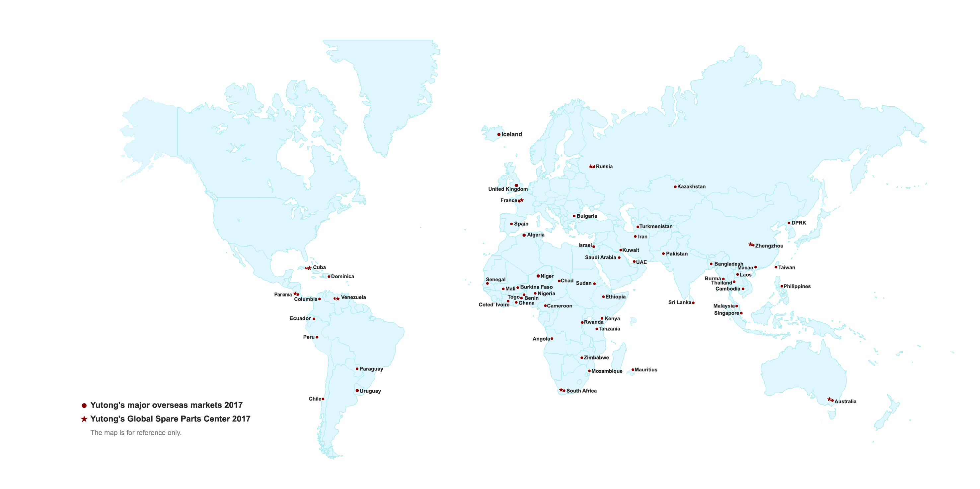
1.2 宇通海外在行业中的竞争力表现（1/14）
我们已实现销售的市场：
覆盖全球6大洲的主要市场
批量远销30多个国家和地区
在中国的市场占有率超过30%，海外目标市场占有率超过10%
宇通客车全球版图
Global Presence of Yutong Bus

Slide 8
1.2 宇通海外在行业中的竞争力表现（2/14）
出口占有率表现：
2013至2016年，宇通出口整体呈稳定增长的趋势，目前宇通在行业出口中已稳定保持在NO.1。
说明：数据来源于中国海关，统计口径包括大中型

Slide 9
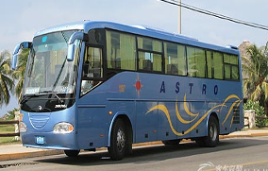
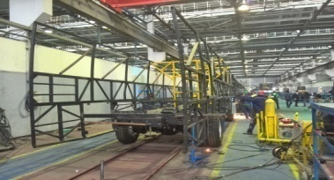
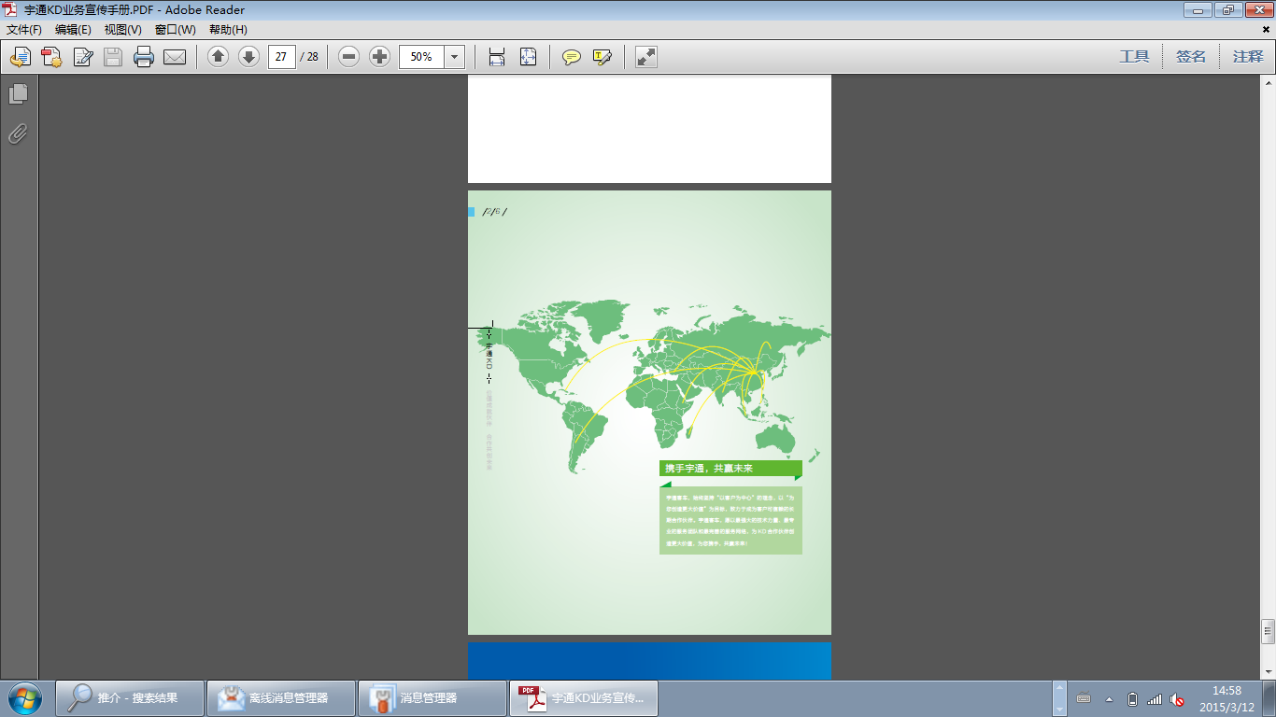








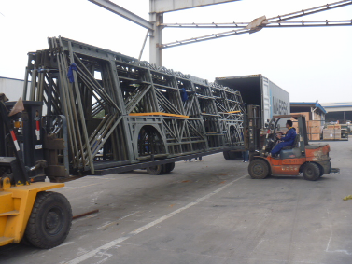
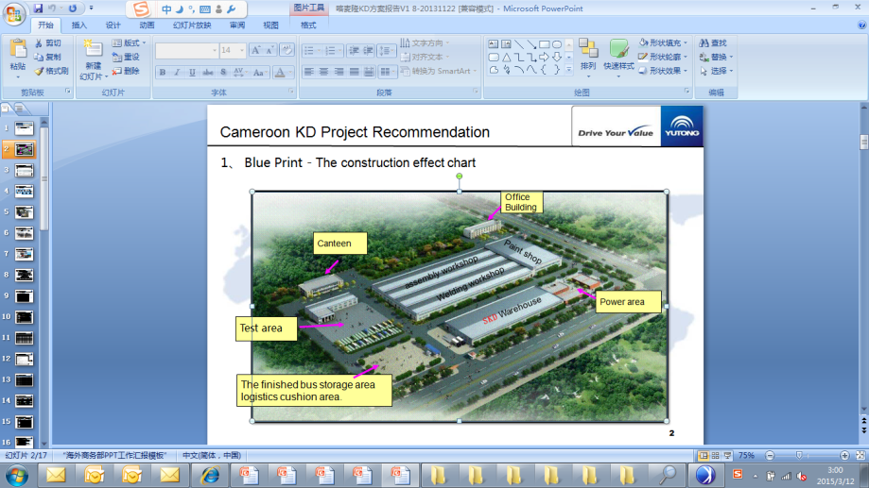
1.2 宇通海外在行业中的竞争力表现（3/14）
KD：（1/2）
KD（knocked down），通常翻译为“散件组装”，指生产厂家将产品散件发运至客户当地，在当地进行产品的组装生产。国际KD业务发展迅速，已经成为一种趋势。
宇通从2005年开始陆续在古巴、伊朗、泰国、缅甸、马来西亚、埃塞俄比亚和委内瑞拉等国家开展KD业务。
第一个CKD项目
大包 KD 项目
贯穿亚洲、美洲、非洲等
累计销量超过 3000台
古巴KD
伊朗 KD
泰国 KD
缅甸 KD
06/2005
09/2007
05/2009
08/2011
03/2012
06/2012
09/2015
12/2014
马来西亚 KD
埃塞俄比亚KD
巴基斯坦KD
委内瑞拉KD
KD 部门成立
第一个SKD项目
缅甸KD 工厂规划设计
专业的 KD 管理团队
专业的 KD 技术团队
满足中小规模需求
减少前期投入
完整的KD工厂设计/建设
Notes:
􀍧􂤳􁘠􂮱 􀀬􀀥 􀍇􀟎􀤵􀒉􀑆􀑡􀈡

Slide 10
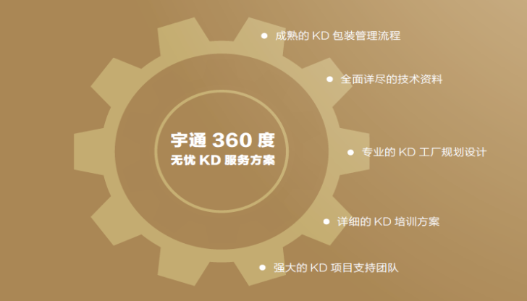
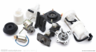
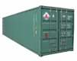
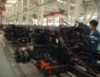
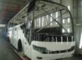

1.2 宇通海外在行业中的竞争力表现（4/14）
KD：（2/2）
经过近10年的发展，宇通已经积累了丰富的KD业务运作经验，形成了一套全面KD服务解决方案，KD客户只要提供场地和一定的启动资金，剩下的问题宇通即可解决。
宇通为客户量身定制全面的360度无忧KD服务解决方案：专业的KD工厂规划设计、强大的KD项目支持团队、详细的KD培训方案、成熟的KD包装管理流程和全面详尽的技术资料。
Notes:
1、宇通客车拥有行业内最强大的工厂规划设计团队，有厂房规划设计工程师24名，其中规划高级工程师11名。宇通第一客车工厂、第二客车工厂、专用车厂、缅甸KD工厂等出自宇通厂房规划设计团队之手。
2、宇通客车始终追求专业化的KD项目管理，拥有一支强大的项目支持团队。其中，专业KD项目管理人员5名，专业KD客户经理12名，专业KD工程师10名，参与全球多个KD项目的实施，涵盖焊装、涂装、底盘、工艺、技术、质量等专业领域。
3、培训方面，搭建有5个专业体系平台（生产质量管控体系、物料采购存储配送体系、行政管理体系、售后服务体系、技术设计体系），拥有专兼职培训师911人。培训内容：提供KD工厂系统化的来郑培训方案，培训内容涵盖产品设计、车辆生产、物流存储、物料配送、设备维护保养、质量检测、售后维修等各大方面。宇通客车已累计培训技术工人1000余人次，成功为古巴、伊朗、缅甸、埃塞俄比亚等地的KD工厂提供专业培训，培训的KD管理和组装学员成为当地工厂的业务骨干。
4、KD产品包装能力直接决定着KD业务服务效率。宇通客车拥有强大的KD产品包装能力，为客户提供专业高效服务。目前拥有KD包装工程师16名，专业KD包装工人162名，建有面积达9000余平方米的标准化包装中心。2005年以来，包装中心成功实施了CKD、SKD、DKD总计数十万种物料的采购、防腐、包装和发运，并从实际操作中总结出了6米到18米包含公交、长途客运在内的10个车型产品在各种可实施KD状态下的理论装箱模式。
5、为保证KD工厂快速、准确掌握客车组装的核心技术，宇通客车KD项目技术团队经过多年KD项目实际操作经验总结出一套完善的KD技术资料，包括装配图纸、装配指导书、质量控制文件、BOM清单、设备工具清单。

Slide 11
1.2 宇通海外在行业中的竞争力表现（5/14）
服务
为了达到提供“可信赖服务“的目标，宇通海外投入了大量资源和精力，打造出了宇通独有的海外服务优势。
有竞争力的
售后服务政策
专业化的
市场服务团队
覆盖全球市场的
服务网络
可信赖服务
快捷有效的
配件保障体系
行业领先的
服务商培训体系
先进的
在线支持系统

Slide 12

1.2 宇通海外在行业中的竞争力表现（6/14）
服务：有竞争力的售后服务政策
为了保障宇通海外车辆的正常运营，宇通制定了一系列有竞争力的服务政策，最大限度的为客户提供运营保障。
质保期限 —— 18个月/15万公里，先到者为准（优于绝大部分竞争对手）。
质保延长 —— 客户可以根据需要，选择有偿延长质保期限，为车辆提供更长时间的运营保障。
早期运营保障 —— 车辆运营至18,000~30,000KM或车辆交付后3-6个月（两个条件超出任意一个，不再享受免费保养），为客户免费提供一次整车检查和保养，降低车辆故障率。
Notes:
改标题颜色，区别级别

Slide 13
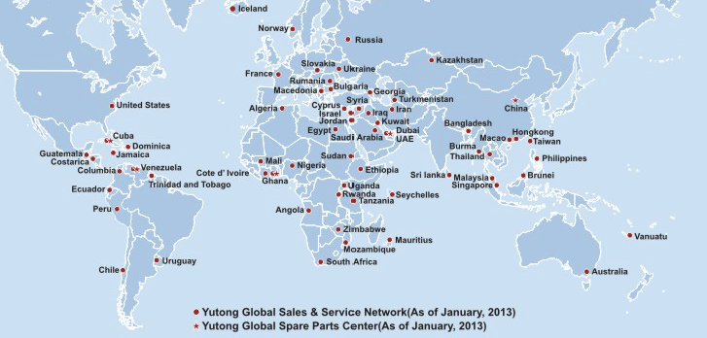
1.2 宇通海外在行业中的竞争力表现（7/14）
服务：覆盖全球市场的服务网络（1/2）
宇通已在各实现销售的市场建有服务授权商和配件经销商，为客户提供及时有效的售后服务。截止2017年5月，宇通海外售后服务网络已覆盖到114个国家和地区，拥有205家服务商，331个服务站。

Slide 14
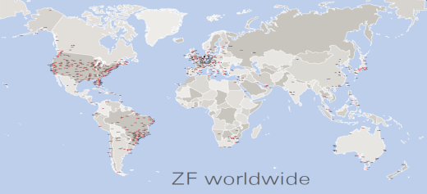
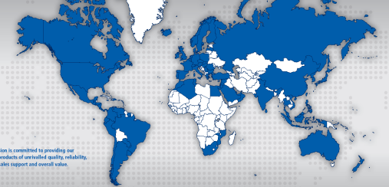
1.2 宇通海外在行业中的竞争力表现（8/14）
服务：覆盖全球市场的服务网络（2/2）
宇通还与各总成供应商康明斯、玉柴、Allison等公司签订了联合服务协议，遍布全球供应商服务网络共同为宇通车辆提供联保服务。
ZF全球服务覆盖示意图
Allison全球服务覆盖示意图

Slide 15
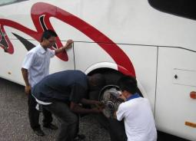
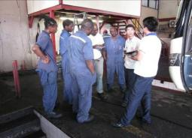
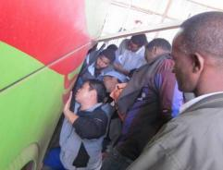
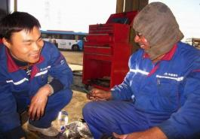
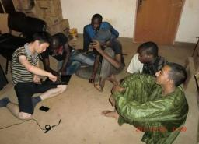
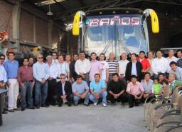
1.2 宇通海外在行业中的竞争力表现（9/14）
服务：专业化的市场派驻队伍（1/2）
自2005年起，宇通组建了一支专业化程度高、技术能力强的海外售后服务团队。183余位服务工程师驻扎在市场第一线，为客户、服务商提供专业的技术支持。

Slide 16
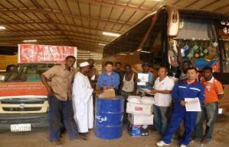
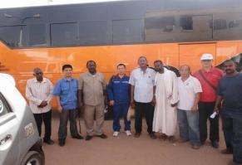
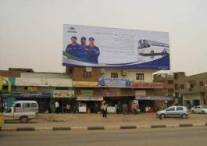
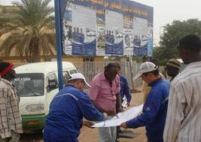
1.2 宇通海外在行业中的竞争力表现（10/14）
服务：专业化的市场派驻队伍（2/2）
为提升客户体验，除了日常技术支持，宇通海外服务团队还通过协调当地供应商厂家资源来提升服务效率，并通过服务活动组织等工作为客户提供最佳服务体验。
宇通服务工程师
与发动机厂家人员在一起
宇通服务工程师
在组织服务月活动

Slide 17


1.2 宇通海外在行业中的竞争力表现（11/14）
服务：快捷有效的配件保障体系（1/2）
宇通通过三级配件供应模式，为各市场的经销商、客户提供配件供应。
经销商/客户
经销商/客户
区域中心库
总部
区域中心库
经销商/客户
经销商/客户
大客户
大客户

Slide 18

1.2 宇通海外在行业中的竞争力表现（12/14）
服务：快捷有效的配件保障体系（2/2）
宇通已在海外建立了90多个配件授权经销商、110多家经销网点，并在古巴、迪拜、委内瑞拉、加纳建立配件中心库，后续计划建立更多的中心库，保证海外市场配件及时供应。
现有配件库的辐射范围
未来规划配件库的辐射范围

Slide 19
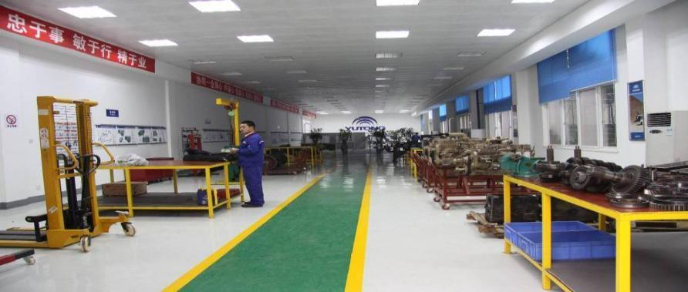
1.2 宇通海外在行业中的竞争力表现（13/14）
服务：领先的服务商培训体系（1/2）
海外培训中心是中国汽车行业第一家针对海外服务商的培训基地，拥有专业的培训场地、教具和讲师，并可以协调各供应商技师进行培训。
同时，宇通在加纳、古巴、委内瑞拉、菲律宾按照同样标准建立了海外培训中心，实现本地化服务培训。

Slide 20
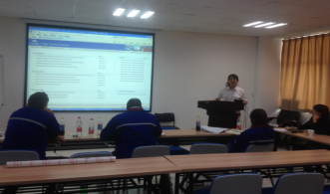
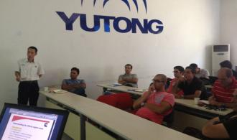
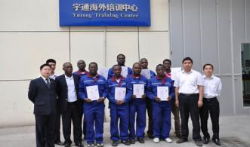
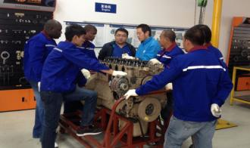
1.2 宇通海外在行业中的竞争力表现（14/14）
服务：领先的服务商培训体系（2/2）
截止16年底，宇通共为72个国家的582多名国外技师、海外客户、服务商及公司驻外工程师等各类人员提供了专业化的技能培训服务。
服务政策讲解
维修理论讲解
考核、结业
维修实操练习

Slide 21
目录
第二部分 海外体系发展历程及组织架构介绍
2.1 海外体系发展历程
2.2 海外体系使命、愿景
2.3 海外主要业务活动
2.4 海外体系各部门组织结构及职责

Slide 22
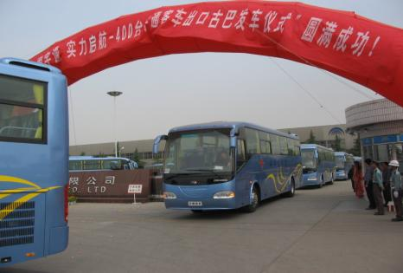
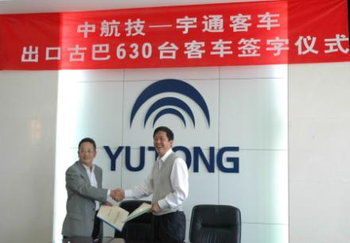
2.1 海外体系发展历程（1/11）
2005年
2006年
2007年
2009年
2010年
2011年
2012年
2013年
2014年
2015年
2016年
成立海外市场部
400辆宇通出口古巴
宇通和中国航空技术进出口北京公司签订协议向古巴出口630台客车

Slide 23
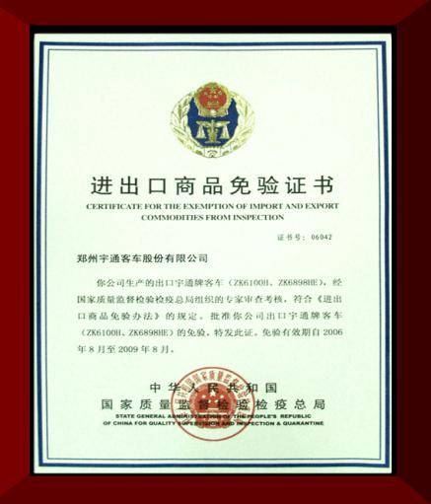
2.1 海外体系发展历程（2/11）
2005年
2006年
2007年
2009年
2010年
2011年
2012年
2013年
2014年
2015年
2016年
7月17日 宇通客车被国家质量监督检验检疫总局评为“出口免验商品”，打破了中国汽车类产品出口免验零的纪录，成为中国汽车行业首家获得此殊荣的企业。
8月17日 宇通被授予“国家汽车整车出口基地企业”称号。

Slide 24
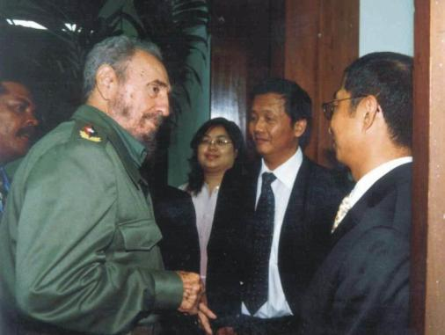
2.1 海外体系发展历程（3/11）
2005年
2006年
2007年
2009年
2010年
2011年
2012年
2013年
2014年
2015年
2016年
3月 宇通与俄罗斯签订500台客车出口大单，价值1000万美元，这是宇通出口俄罗斯的最大一笔订单，也是俄罗斯首次同中国进行大批量客车采购贸易。
6月 宇通同古巴签订大单：从2007年至2009年，古巴从宇通采购5348台客车，总价值高达3.7亿美元。这是近十年来国内汽车工业出口金额最大的一宗订单合同，宇通集团因此创下了中国汽车出口的“吉尼斯”记录。
卡斯特洛亲自参与谈判

Slide 25
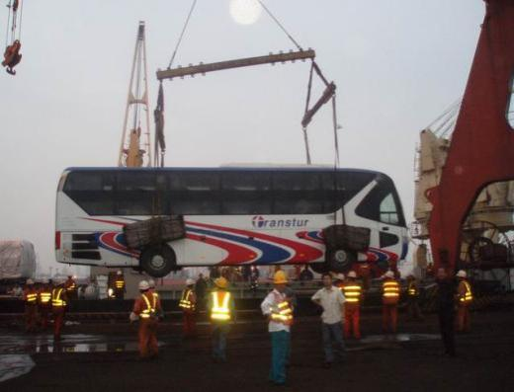
2.1 海外体系发展历程（4/11）
2005年
2006年
2007年
2009年
2010年
2011年
2012年
2013年
2014年
2015年
2016年
2009年宇通获对外承包工程资质，具备了开展外经工作的基础
2009年宇通获援外A级资质，可以参与国家商务部援外项目最高额援助等级的竞标
出口古巴车辆装船

Slide 26
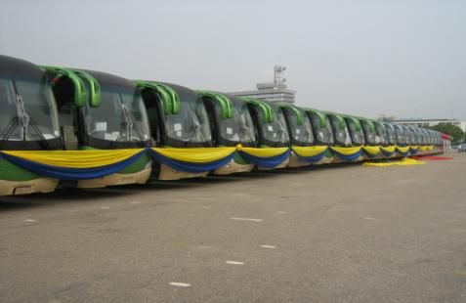
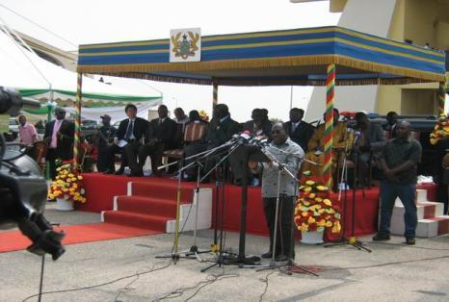
2.1 海外体系发展历程（5/11）
2005年
2006年
2007年
2009年
2010年
2011年
2012年
2013年
2014年
2015年
2016年
2010年宇通与中信保一同创新攻关，利用融资工具成功获取并执行了加纳400台车订单。
出口加纳400台批量车
加纳交通部长在交车仪式上讲话

Slide 27
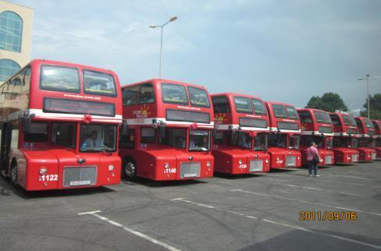
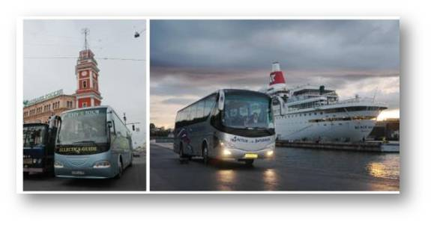
2.1 海外体系发展历程（6/11）
2005年
2006年
2007年
2009年
2010年
2011年
2012年
2013年
2014年
2015年
2016年
2010年2月宇通经过两年的攻关及竞标，成功获取马其顿202台车政府招标项目，并在国家商务部的网站上得到了公示
俄罗斯155台批量订单

Slide 28
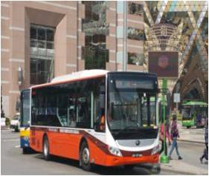
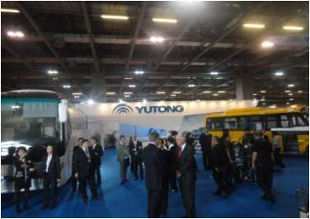
2.1 海外体系发展历程（7/11）
2005年
2006年
2007年
2009年
2010年
2011年
2012年
2013年
2014年
2015年
2016年
2011年宇通成功获取澳门薇利雅245台车公交项目
澳门国际汽车博览会

Slide 29
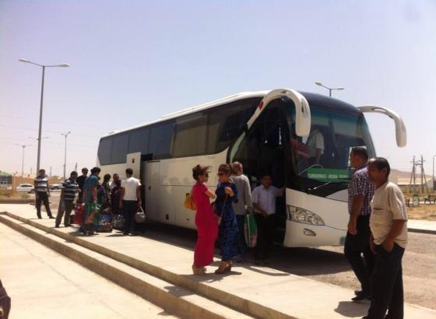
2.1 海外体系发展历程（8/11）
2005年
2006年
2007年
2009年
2010年
2011年
2012年
2013年
2014年
2015年
2016年
2012年宇通成功获得土库曼斯坦总统三号购买令，50台宇通车打破了土库曼斯坦无中国客车的局面。

Slide 30
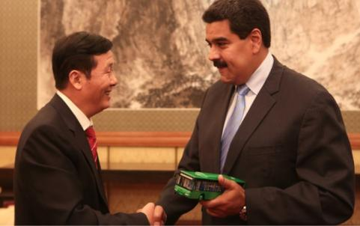
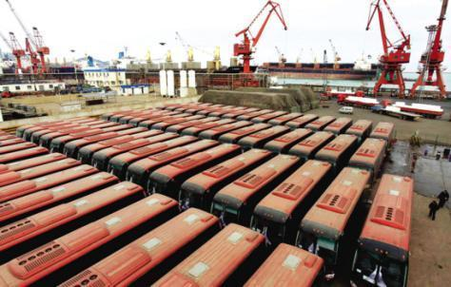
2.1 海外体系发展历程（9/11）
2005年
2006年
2007年
2009年
2010年
2011年
2012年
2013年
2014年
2015年
2016年
2013年9月，宇通与委内瑞拉签订了2000台客车出口订单，包括城市客车、城际巴士以及18米铰接客车。这些巴士将在委内瑞拉的23个州、38个城市运行，超过1600万人受益。
2013年9月23日在钓鱼台国宾馆，汤总会见了委内瑞拉总统马杜罗。会议期间，马杜罗高度赞扬了宇通的委内瑞拉的公共交通发展做出的突出贡献。
汤总会见委内瑞拉总统马杜罗
出口委内瑞拉客车集港待发

Slide 31
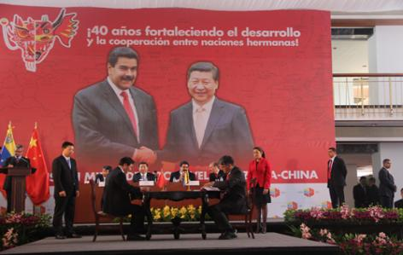
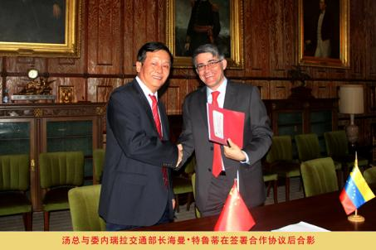
2.1 海外体系发展历程（10/11）
2005年
2006年
2007年
2009年
2010年
2011年
2012年
2013年
2014年
2015年
2016年
2014年7月，宇通与委内签署了包含1500台客车，配件、工具、维修及智能公交运营管理系统在内的合作备忘录。此外，还签署了关于在委内合资建工的框架协议。
在中、委两国元首见证下的签约仪式
汤总与委内交通部长签约后合影

Slide 32
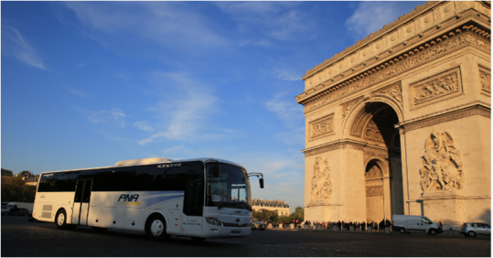
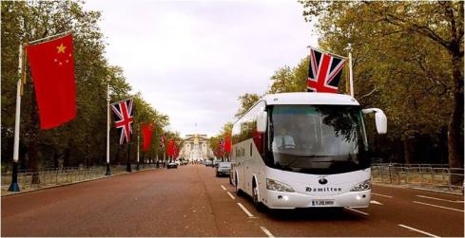
2.1 海外体系发展历程（11/11）
2005年
2006年
2007年
2009年
2010年
2011年
2012年
2013年
2014年
2015年
2016年
批量进入欧洲高端市场，树立中国客车走出去新标杆
宇通客车在凯旋门前
中英友好的见证者

Slide 33
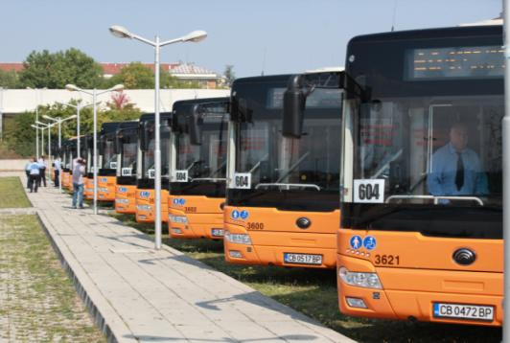
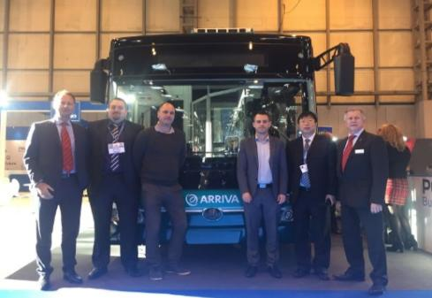
2.1 海外体系发展历程（11/11）
2005年
2006年
2007年
2009年
2010年
2011年
2012年
2013年
2014年
2015年
2016年
荣获中国出口欧盟首个批量整车订单
宇通批量车交付保加利亚
持续获得英法等高端市场信赖
宇通与国际运营商ARRIVA

Slide 34
目录
第二部分 海外体系发展历程及组织架构介绍
2.1 海外体系发展历程
2.2 海外体系使命、愿景
2.3 海外主要业务活动
2.4 海外体系各部门组织结构及职责

Slide 35
2.2 海外体系愿景、使命
使命：缔造宇通品牌，拓展国际市场，拉动公司技术和生产制造能力提升，为客户创造更大价值
五年愿景：
到2016年本体系将：
市场份额领先
中国出口总量的30%以上，中国出口排名第一
拥有国际化的市场结构
建立30个左右稳定规模的主战场，出口集中度达到75%左右
成为优先进入的中高端市场的主要竞争者，提升产品竞争力
成为各区域主战场的主流供应商
拥有主战场的主流客户
国际化运营和管理能力
拥有一支具有国际化视野和能力的队伍
拥有敏锐的洞察和分析能力，以及针对不同目标市场最有效的市场运作和策略制定能力
拥有长期市场经营和短期项目攻坚的能力
Notes:
中高端市场：港澳台、澳大利亚、南非、法国、匈牙利、捷克、罗马尼亚、斯洛伐克、以色列
主流客户：如威立雅运输集团（Veolia Transport）是欧洲最大的交通运输业者，总部位于法国巴黎。其前身是1853年12月14日成立的通用水务公司（Compagnie Générale des Eaux）。威立雅运输集团在全球各地有不同的道路和铁路业务，现有职员72,000人，为40个大都市区的100多万居民提供服务：亚洲：孟买，首尔，南京，淮南，香港，澳门
欧洲：巴黎，马赛，里昂，巴塞罗那，马德里，毕尔巴鄂，贝尔格莱德，柏林，法兰克福，斯图加特，斯德哥尔摩，哥本哈根，海牙，赫尔辛基，布拉格，华沙，都柏林，泰恩-威尔郡
北美洲：亚特兰大，奥斯汀，巴尔的摩，波士顿，丹佛，拉斯维加斯，洛杉矶，迈阿密，新奥尔良，菲尼克斯，匹兹堡，罗利，萨克拉门托，圣迭戈和多伦多（约克区）
南美洲：波哥大，圣地亚哥
大洋洲：悉尼，布里斯班，珀斯和奥克兰
耶路撒冷：于2003年成功竞投5亿美元的合约，建造耶路撒冷轻铁系统，其中包括8条路线，预计将于2020年完成。
中国：
淮北：以合资公司的形式营运巴士网络
淮南：以合资公司的形式营运巴士网络
南京：与南京中北联营位于浦口区和六合区两个巴士网络
马鞍山市：以合资公司的形式营运巴士网络
香港岛：于2009年4月7日收购香港电车一半股权，并且负责日常营运，于2010年2月17日全资拥有。
澳门：与澳门殷理基合资成立维澳莲运公共运输股份有限公司，成功竞投澳门巴士服务，将于2011年8月营运当地43%的巴士路线。

Slide 36
目录
第二部分 海外体系发展历程及组织架构介绍
2.1 海外体系发展历程
2.2 海外体系使命、愿景
2.3 海外主要业务活动
2.4 海外体系各部门组织结构及职责

Slide 37



2.3 海外主要业务活动（1/3）
主要业务活动：
物流线
单据线
钱
工厂
陆路运输
装运港或陆运口岸
中国海关
海上运输或陆路运输
转口国海关或途经国海关
陆路运输或海上运输
目的国海关
客户仓库
运输方式包括：海运、陆运、空运

Slide 38

2.3 海外主要业务活动（2/3）
主要业务活动：
物流线
单据线
钱
商务厅
商检局或其它检验机构
中国海关
贸促会\驻华使馆\船公司\保险公司
境内银行(营业地在境内)
目的国海关
境外银行
客户
Notes:
商务厅：出口许可证，用于报检
商检局、SASO、SGS：商检（产品认证制度起源于20实际的英国，已成为国际通行的、用于产品安全、质量、环保，很多国家都有产品认证机构；如CE欧盟安全认证，中国CCC强制性产品认证，德国的TUV认证（德国莱茵公司技术监督公司）、SASO沙特阿拉伯标准组织）
贸促会：产地认证、商事证明书
驻华使馆：使馆认证（对单据进行真伪鉴定）
境内/境外银行：信用证操作
目的国海关：单据传递给客户，清关

Slide 39

2.3 海外主要业务活动（3/3）
主要业务活动：
物流线
单据线
钱
中信保
融资行
境内交单行
议付行/付款行/开证行/保兑行/客户汇兑行(客户付款)
境内收款行(我司帐户)
外汇管理局
国税局
主要结算方式包括：电汇、信用证、赊销

Slide 40
目录
第二部分 海外体系发展历程及组织架构介绍
2.1 海外体系发展历程
2.2 海外体系使命、愿景
2.3 海外主要业务活动
2.4 海外体系各部门组织结构及职责

Slide 41

2.4 海外体系各部门组织结构及职责（1/3）
组织结构：海外营销体系

Slide 42
2.4 海外体系各部门组织结构及职责（2/3）
组织结构：海外各部门主要职责
海外商务部
海外营销部
海外大项目管理部
海外KD业务部
销售任务及体系目标管理
订单与客户管理
订单交付支持
流程制度体系建设
运营管理
体系文化建设
市场调研与分析
市场策略管理与支持
品牌传播
数字营销
渠道管理
大项目信息收集及跟踪
大项目订单立项管理，策划组建项目团队
大项目执行过程跟踪及协调
大项目结案管理
制定KD市场布局规划
KD人员培养和梯队建设
KD工厂的支持和管理。
“KD订单主线”的全过程管理，确保订单管理良性循环。
KD合同及风险管理。
海外服务部
新兴市场业务部
北京分公司
海外服务部
海外服务战略发展规划
服务标准化和产品化建设
服务网络与配件网络建设、能力提升
市场车辆运营、配件管理等工作
负责海外机场摆渡车、双层车等小众产品的销售工作
负责产品的销售目标，组织做好所负责区域的市场规划、客户管理、订单和价格管理等
海外业务在北京各项公共关系渠道建立与维护
在京商务手续办理
收集提供商务政策与业务销售信息
协助业务在京事务办理工作

Slide 43
2.4 海外体系各部门组织结构及职责（3/3）
组织结构：海外业务大区职责及划分
职责：完成所负责区域市场销售目标，组织做好所负责国家的市场规划、经销商管理、客户管理、订单和价格管理、铁三角运营管理、团队建设等工作，保证海外销售工作的顺利开展及战略落地。
欧美区
独联体区
欧美区
中国
非一区
中东区
亚一区
美一区
非二区
亚二区
美二区

Slide 44
目录
第三部分 未来发展目标与规划
3.1 海外未来面对的机遇和挑战
3.2 我们的成长和发展

Slide 45
3.1 海外未来面对的机遇和挑战（1/6）
全球客车需求：
全球大、中型客车年需求量约40.5万台，主要集中在亚洲、欧洲和拉丁美洲；刨除中国大陆年需求量约17.5万台外，海外每年约23万台，占全球年更新总量的56.8%。
中东
北美自由贸易区
欧洲
独联体
1.3万台
3.7万台
中国
4.5万台
0.8万台
17.5万台
4.7万台
4.6万台
1.1万台
1.3万台
拉美（不包括巴西）
亚洲（除中国、印度，含大洋洲）
1万台
巴西
非洲（北非、东非、西非、中非和南非 ）
印度

Slide 46
3.1 海外未来面对的机遇和挑战（2/6）
我们的对手：（1/2）
受技术和贸易壁垒、本土优势以及市场需求差异等因素影响，全球各区域的客车市场被不同品牌所瓜分；但在中高端市场，仍以欧美主流品牌为主；
在客车主要的需求市场，如中国、巴西、印度、俄罗斯、北美，主要被本土客车企业或外来投资的品牌所占据。
Gaz、Taz、Kamas、Maz
沃尔沃、戴姆勒、斯堪尼亚
依维柯、沃尔沃、戴姆勒、斯堪尼亚、曼、VDL
马可波罗、Temsa、戴姆勒
宇通、金龙系
依维柯、沃尔沃、斯堪尼亚、戴姆勒、日野
塔塔、Ashok Leyland、日野、沃尔沃
戴姆勒、MCV、中国品牌
马可波罗
戴姆勒、大众、斯堪尼亚、宇通

Slide 47
3.1 海外未来面对的机遇和挑战（3/6）
我们的对手：（2/2）
从总体销售量来看，宇通销售规模已从2010年开始位居世界第1位，在主要目标市场，已成为国际主流供应商。

Slide 48
3.1 海外未来面对的机遇和挑战（4/6）
中国客车出口行业的过去与未来：
在2007年之前，中国客车行业出口保持了较高的增速；2007年经济危机和2015年油价大幅下跌对行业出口也带来较大波动，预计未来3至5年将保持相对稳定的增长；
从模式上看，目前中国客车行业仍以整车出口为主，但KD也逐步被国内客车企业作为“走出去”的一种方式。

Slide 49
3.1 海外未来面对的机遇和挑战（5/6）
宇通海外的机遇和挑战：
机会（O）
威胁（T）
亚非拉发展中市场的客车需求在未来三年将保持稳定，部分市场存在较大的增长机会； 中东、非洲：石油资源丰富国家需求量稳步增加，存在较多批量或政府项目机会； 亚洲：对中国产品的接受程度提升，KD项目机会多，天然气产品需求增加； 拉美：中国产品影响力提升，新能源和天然气客车需求增加，以及政府项目机会； 独联体：俄罗斯经济复苏需求增加，新能源和天然气客车需求机会增加，中亚公交项目需求、一带一路及KD项目机会； 欧洲和大洋洲：客车工业薄弱市场和中低端的城间和校车市场逐步接受中国产品；新能源产品需求趋势明显。 | 新兴经济体的客车需求大国，拥有较高关税、进口许可或本地化要求，同时，由于国际客车品牌在这些市场的投资增加，对政府的影响力加大，短期内不会有明显的变化； 发达经济体的技术壁垒加强，导致中国产品的进入难度加大，如排放、认证、寿命等； 原油价格下跌，直接影响各产油国购买力； 受中国经济影响，国际矿产价格下跌，南美国家采购能力下降； 各外币兑换美元汇率持续走弱，部分国家购买需求取消或延后； 受战争影响，伊拉克、乌克兰市场购买需求受到冲击；
具备一定的综合比较优势： 部分地区相对国际品牌，宇通具备产品种类丰富、价格合理、服务及时等优势，另外新能源产品有一定优势； 相对本土品牌，宇通具备产品种类丰富、产品设计新颖、产品质量较好等优势； 相对中国品牌，宇通具备公司整体实力较强、品牌、产品、服务、人员，以及部分市场的政府关系等优势。 | 在不同市场、面临不同竞争对手，宇通均存在一定不足； 在发达经济体，宇通产品实现能力不足，不适应客户需求； 在贸易壁垒较高的大型新兴经济体，相对国际品牌，宇通KD组装和本地化能力不足； 相对于本土品牌，宇通在客户关系、政府关系、服务和配件及时性等方面存在不足； 相对国际品牌，宇通在融资渠道和方式等方面局限较多； 相对中国品牌，宇通在个别市场产品价格竞争力不足
优势（S）
劣势（W）

Slide 50
3.1 海外未来面对的机遇和挑战（6/6）
宇通海外业务整体思路：
海外将以文化和队伍建设为基石，结合市场分类，围绕“以我为主、打阵地战”的市场整体策略，提升经营市场能力和管理经营市场能力，实现海外战略目标。
以我为主、以终端客户为中心的全面市场管理
主线一：经营市场能力
主线二：管理经营市场能力
实施“以我为主”的市场和客户分类管理、策略支持；集中资源、打阵地战，按照“四到一留”和销售七步法，增加、培育、壮大宇通主战场；
提升业务“一懂三会”能力，建设以业务为核心、面向客户的六项能力，并以服务作为核心竞争优势，全面提升经营市场的能力。
实现直销与经销间价值链的系统管理，保证公司收益、为客户创造更大价值，并确保渠道稳定、高效、服务好；
建立健全体系级、部门级和市场一线的三级管理机制，并重点提升区域经营管理能力，保证业务高效运作。
管文化，创造优良工作氛围；带队伍，促进团队共同成长

Slide 51
目录
第三部分 未来发展目标与规划
3.1 海外未来面对的机遇和挑战
3.2 我们的成长和发展

Slide 52
3.2 我们的成长和发展（1/10）
销售目标：
以“出口占有率、出口销量”为目标，快速提升出口业绩是达成海外战略的必要条件，也是公司品牌国际化的市场体现。
出口占有率
26.3%
33.7%
37.0%
37.0%
出口销量
7373
7375
7900
6824
2014年
2015年
2016年
2017年

Slide 53
3.2 我们的成长和发展（2/10）
能力目标：
营销策划能力
客户管理能力
打阵地战，不同市场不同打法，主战场成为海外业绩的主要贡献者；
提升项目管理能力，支持市场份额提升；
根据市场分类明确全球的KD市场策略，完善运营机制，成为业务新的增长极。
以客户为中心，实现“四到一留”的闭环管理。
深刻理解客户需求，引导公司内部开发并提供适应客户需求、有竞争力产品，提升三化产品和配置的集中度；
对标一线产品，做好市场调研、客户需求分析，提升技术和管理创新能力。
打造“一懂三会”的营销队伍，提升业务产品推销能力，销售成熟的、适应市场的、有竞争力的、符合三化要求的产品，转向规模化销售；
完善基于客户计划和销售任务的管理方法，完善销售过程管控。
以保证客户运营为核心，提高服务反应速度，提升客户满意度，促进业务。
通过产品体验、PDI、质量信息反馈，拉动公司提升产品品质，支撑质量策划及管理能力提升。
订单管理能力
服务保障能力

Slide 54
3.2 我们的成长和发展（3/10）
业务队伍的成长：
以解决业务问题为衡量标准，聚焦业务重点；明确“师带徒”的责任与考核，通过分层分类，提升业务队伍专业能力；通过加强业务干部团队管理能力和解决员工个人发展，稳定一线业务队伍。
课程体系建设
“一懂三会”课程地图
课程分层分类、开发与认证
学习平台精品课程建设
国家经理
高级国家经理
客户分类管理、订单预测、
配置集中度等经营市场能力
效果评估
培训需求
业务培训
培训实施
培训计划
客户经理
语言、外贸、产品、融资等基础知识的掌握及实际运用
课程匹配的讲师队伍培养
讲师认证
讲师激励与考核政策
明确“师带徒”责任与考核
讲师队伍建设

Slide 55
3.2 我们的成长和发展（4/10）
服务队伍的成长：
依据公司《服务序列员工发展通道任职资格标准》，推动工程师、技师培养认证；优化服务队伍结构,推进服务队伍转型；针对不同市场分类及客户需求，进行差异化服务团队配置，适应市场需要，满足市场需求，提升市场服务质量。
举措
服务队伍转型
差异化服务团队配置
工程师 （含培训师）30% | 工程师 （含培训师） 40% | 工程师 （含培训师） 50%
技师 60%
 | 技师 40%
 |  | 技师 30%
配件客户经理 10% | 配件客户经理 20% | 配件客户经理 20%
标准
建立
依据公司《服务序列员工发展通道任职资格标准》推动工程师、技师认证
现状
工程师比例≤ 31%
目标
工程师(含培训师) ≥40%
招聘
选拔
通过内招、社招、本地化补充人员需求，满足市场需要
培训
培养
开发培训课程体系，对工程师技术储备进行针对性培养
工程师 | 懂管理、会语言、 能修车、能培训
技 师 | 维修能力强，语言和管理能力提升，由“干”向“管”转变。
培训师 | 会语言、能修车、 能培训
D/E类市场
A类市场
B/C类市场
2016-2019年服务队伍
年份 | 服务工程师 | 服务技师 | 服务总人数 | 工程师、技师占比 | 具备新能源服务能力人员占比 | 配件客户经理
2016 | 6 | 33 | 123 | 31% | 4% | 18
2017 | 10 | 35 | 125 | 35% | 15% | 23
2018 | 12 | 38 | 125 | 40% | 30% | 27
2019 | 15 | 41 | 125 | 45% | 45% | 30
说明：2017-2019年为规划人数，服务总人数不含一线（古巴、委内、迪拜）职能人员16人。
优胜
劣汰
完善服务队伍人员晋升、流通和淘汰机制，促进服务队伍建设良性循环

Slide 56


3.2 我们的成长和发展（5/10）
海外掠影：
汉诺威车展
比利时车展

Slide 57


3.2 我们的成长和发展（6/10）
海外掠影：
法国里昂车展
宇通南非巡展

Slide 58


3.2 我们的成长和发展（7/10）
海外掠影：
我们在冰雪连天的哈萨克斯坦
我们也在阳光明媚的澳大利亚

Slide 59


3.2 我们的成长和发展（8/10）
海外掠影：
哈瓦那美丽的海滩
澳洲萌萌的袋鼠

Slide 60

3.2 我们的成长和发展（9/10）
感恩10年，一路有你！

Slide 61


3.2 我们的成长和发展（10/10）
未来，让我们一道努力！
宇通·十八里河工厂
宇通·新能源工厂

Slide 62
寄语：
国际市场地域辽阔，机会、竞争、风险并存，我们只有敏锐地捕捉市场机会，一步一个脚印、精耕细作，才可能实现市场的突破，实现未来可持续健康发展。
中国汽车走向世界，这曾经是老一代中国汽车人的梦想，如今对于宇通人来说，这个梦想正在成为现实。
欢迎各位加入到宇通国际化征程的队伍中来，让我们一起创造并见证奇迹。

Slide 63

谢谢大家！欢迎交流！

